Slide 1




INTERNET OF THINGS (IOT)
Glatik
Oleh Faris V. Zharfan

Slide 2





APA ITU IOT?
Internet of Things (IoT) adalah konsep di mana objek atau perangkat fisik tertentu dilengkapi dengan sensor, perangkat lunak, dan koneksi internet yang memungkinkannya untuk saling berkomunikasi dan bertukar data dengan perangkat lain serta sistem komputer secara mandiri.

Slide 3

KONSEP I0T
IoT memungkinkan objek di sekitar kita untuk terhubung dan berinteraksi dengan infrastruktur digital, memungkinkan pemantauan, kontrol, dan otomatisasi yang lebih baik dalam berbagai aspek kehidupan sehari-hari, seperti kesehatan, transportasi, rumah pintar, dan industri.

Slide 4



KOMPONEN
SENSOR
KONEKSI JARINGAN
DAYA
Mengumpulkan data fisik dari lingkungan
Memungkinkan komunikasi antara perangkat IoT
Sumber daya seperti baterai atau sumber daya listrik
AKTUATOR
MIKROKONTROLER
APLIKASI IOT
Bertindak berdasarkan instruksi yang diterima
Memproses data dari sensor
Antarmuka pengguna akhir yang mengontrol IoT.

Slide 5

PENERAPAN IOT
KESEHATAN
RUMAH PINTAR
Monitoring Kesehatan Pasien secara Real-Time, Pemantauan dan Pengelolaan Stok Obat.
Otomatisasi Pencahayaan, Pengaturan Suhu, Keamanan Rumah.
TRANSPORTASI
INDUSTRI
Sistem Pemantauan Lalu Lintas, Manajemen Parkir Cerdas, Kendaraan Otonom.
Manufaktur Cerdas, Prediksi Perawatan Mesin, Pengelolaan Rantai Pasok.

Slide 6

RUMAH PINTAR
Rumah pintar adalah rumah yang dilengkapi dengan sensor yang memantau aktivitas dan membantu mengoperasikan rumah. Rumah pintar dapat menyediakan beberapa jenis layanan seperti pengoperasian lampu dan peralatan dari jarak jauh atau otomatis.

Slide 7


KOMPONEN UTAMA DALAM RUMAH PINTAR
ESPE32
ESP32
ESP32
ESP32
LM2596
Baterai 9v
DIgunakan sebagai mikrokontroler/ kontrol utama.
DIgunakan sebagai pengurang tegangan baterai.
DIgunakan sebagai power untuk mikrokontroller.

Slide 8
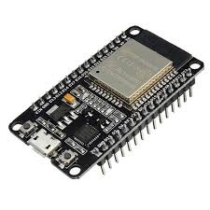
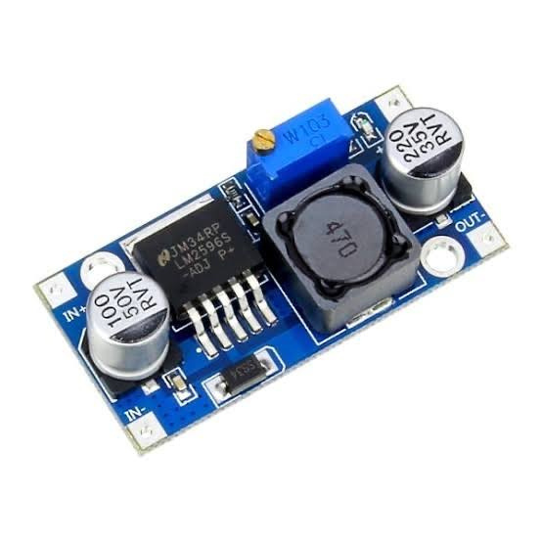

KOMPONEN UTAMA DALAM RUMAH PINTAR
ESPE32
ESP32
ESP32
ESP32
LM2596
Baterai 9v

Slide 9
KOMPONEN UTAMA DALAM RUMAH PINTAR
ESPE32
ESP32
ESP32
ESP32
LM2596
Baterai 9v
DIgunakan sebagai mikrokontroler/ kontrol utama.
DIgunakan sebagai pengurang tegangan baterai.
DIgunakan sebagai power untuk mikrokontroller.

Slide 10
KOMPONEN UTAMA DALAM RUMAH PINTAR
ESPE32
ESP32
ESP32
ESP32
LM2596
Baterai 9v

Slide 11
ESP32
ESP32 adalah sebuah mikrokontroler atau sebuah chip yang bisa dikendalikan oleh sebuah kodingan berbahasa c++ yang diupload kedalamnya, ESP32 dilengkapi dengan modul bluetooth dan wifi memungkinkan mikrokontroler ini untuk terhubung ke internet dan dijadikan alat (IoT)

Slide 12
KOMPONEN PENDUKUNG RUMAH PINTAR
WIRE/KABEL
KANCING BATERAI
PCB
Untuk menghubungkan komponen-komponen.
Untuk menghubungkan beterai dengan LM2596.
Sebagai penyimpan dan penghubung ESP32.
SAKLAR
RESISTOR
LED
Sebagai menyala dan mematikan ESP32.
Sebagai pembatas arus listrik untuk LED.
Sebagai lampu dalam rumah pintar.

Slide 13

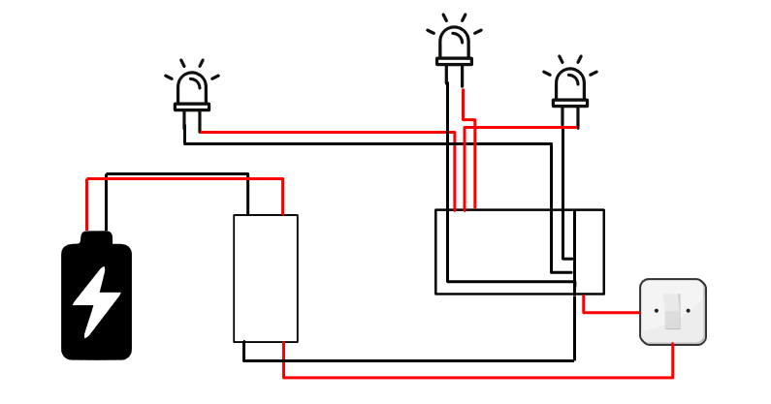
DIAGRAM KOMPONEN
lampu 2
lampu 1
lampu 3
= Ground/(-)
ESP32
LM2596
saklar
= Positif/(+)
baterai 9v

Slide 14
lampu 2
lampu 1
lampu 3
ESP32
LM2596
saklar
baterai 9v

Slide 15
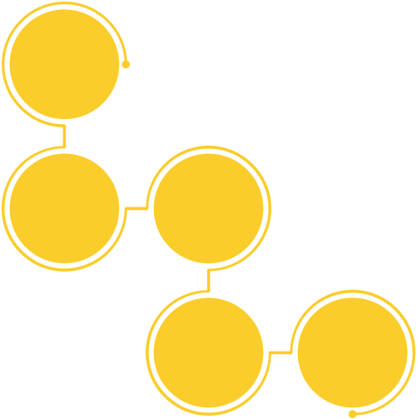



Cara Kerja Rumah Pintar
ESP32 mencoba terhubung dengan internet
Sesudah terhubung ESP32 akan terhubung pada cloud arduino
Cloud arduino akan membaca dan mengatur kode pada ESP32 melalui internet
Cloud arduino kemudia terhubung dengan google home
Google home akan menggunakan google assistant sebagai saklar

Slide 16
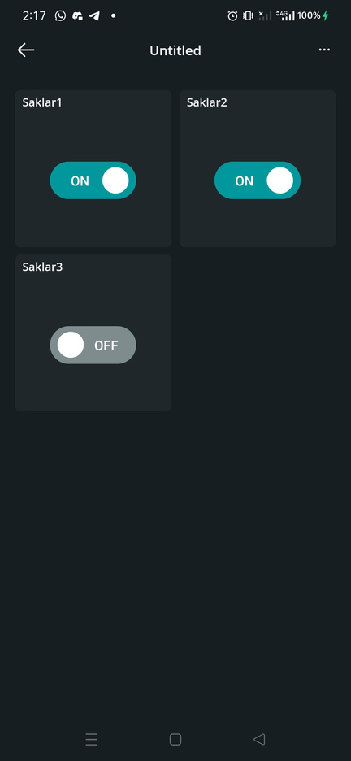
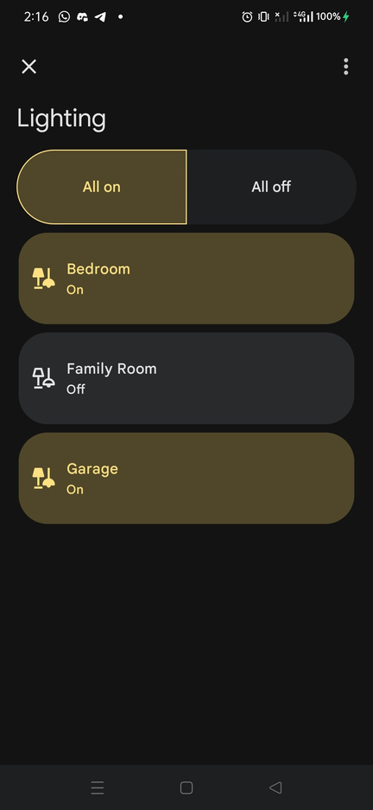


TAMPILAN SAKLAR PADA APLIKASI
Tampilan Saklar Pada Arduino IoT remote
Tampilan Saklar Pada Google Home

Slide 17

TERIMA KASIH

Slide 18
KESIMPULAN
Penerapan Internet of Things (IoT) menawarkan potensi besar untuk meningkatkan efisiensi, inovasi, dan konektivitas di berbagai bidang. Meskipun menghadapi tantangan seperti keamanan, interoperabilitas, dan keterbatasan daya, peluang yang ditawarkan oleh IoT dalam meningkatkan efisiensi operasional, memungkinkan inovasi produk dan layanan, menyediakan konektivitas yang lebih luas, dan memungkinkan analisis prediktif.

